Slide 1
习题课
算法设计与分析
武汉大学国家网络安全学院
李雨晴

Slide 2
课程考核
平时签到 10%
三次作业 30%
半开卷期末考试 60% （可以携带A4纸）
每人两次请假机会

Slide 3
课程内容
内容 |  | 要求 | 学时
知识单元 | 知识点
算法基础 | 算法基本概念 | 掌握什么是算法，算法能解决什么，算法的特征等基本概念。 理解算法和程序的区别 | 4
 | 搜索、排序和复杂度分析 | 掌握二分搜索、合并排序、选择排序、插入排序 掌握时间复杂度分析和空间复杂度分析
算法概念
算法举例
二分搜索
合并
选择排序
插入排序
自底向上合并排序
算法复杂性是算法运行所需要的计算机资源的量
阶的增长
描述算法效率：增长率或增长量级
忽略低阶项和常系数，保留最高阶项
时间复杂度*
O符号
Ω符号
Θ符号
O符号
估计算法时间复杂度
计算迭代次数
使用递归方程

Slide 4
课程内容
内容 |  | 要求 | 学时
知识单元 | 知识点
数据结构 | 堆和不相交集 | 掌握堆插入、删除等基本操作 掌握不相交集合并、查找等基本操作 | 3
集合概念
证明方法
直接证明
间接证明
反证法
数学归纳法*
递归方程求解
常系数线性同质递归方程*
几类特殊的非同质递归方程求解
求解方法：代入法、反复展开、Master Theorem *
堆
make-heap(A): 从数组A创建堆
insert(H,x): 插入元素x到堆H中
delete(H,i): 删除堆H的第i项
delete-max(H): 从非空堆H中删除最大键值并返回数据项
堆排序，基数排序，计数排序
不相交集
FIND(x): 寻找包含元素x的集合的名字
UNION(x,y): 将包含元素x和y的两个集合合并，重命名

Slide 5
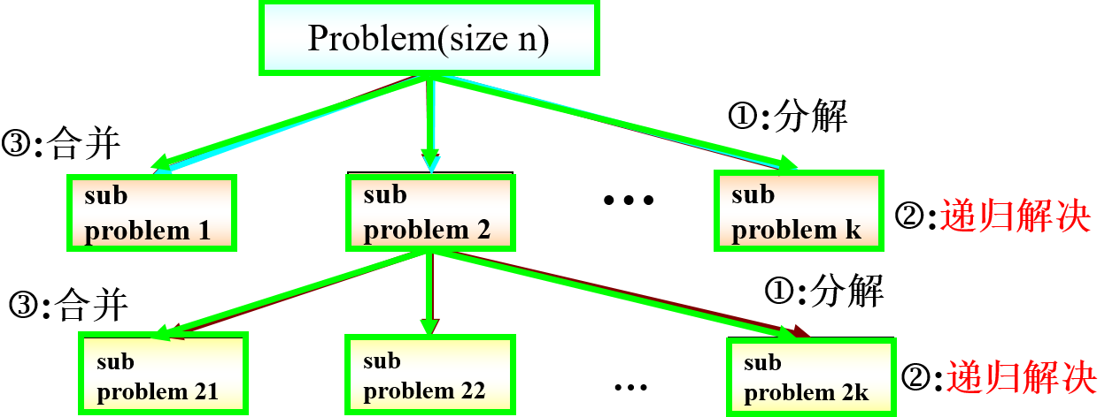
课程内容
内容 |  | 要求 | 学时
知识单元 | 知识点
递归与分治 | 递归 | 掌握递归的概念，通过递归的方式实现搜索、排序、整数划分等问题 掌握复杂度的递归求解方法，如代入法、递归式方法、主方法 | 8
 | 分治 | 掌握分治的基本方法（分解、解决、合并），分治复杂度分析
 | 分治应用 | 通过分治来解决 寻找中项和第k小元素 快速排序 大整数相乘 最大子数组 矩阵乘法等问题
分治
通用问题，划分过程固定
子问题相互独立
步骤：分解、解决、合并

Slide 6
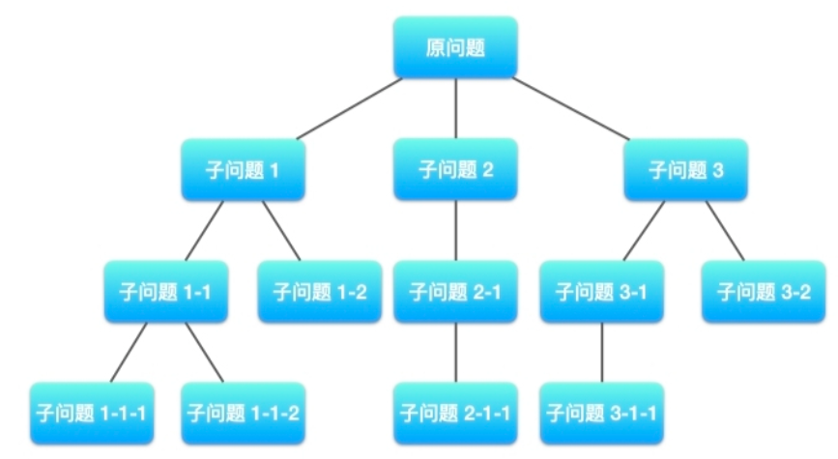
课程内容
内容 |  | 要求 | 学时
知识单元 | 知识点
动态规划 | 动态规划基础 | 理解动态规划原理，基本步骤 | 8
 | 动态规划具体应用 | 通过动态规划解决 矩阵连乘问题 最长公共子序列 最大子数组 0-1背包问题 所有点对最短路径问题 二叉搜索树
动态规划
优化问题，最优划分不知道，考虑原问题的所有子问题
最优子结构：正确性
子问题重叠：高效性
步骤：分析最优解的结构，建立递归方程，自底向上计算最优值，构造最优解
分治+消除冗余
自底向上

Slide 7
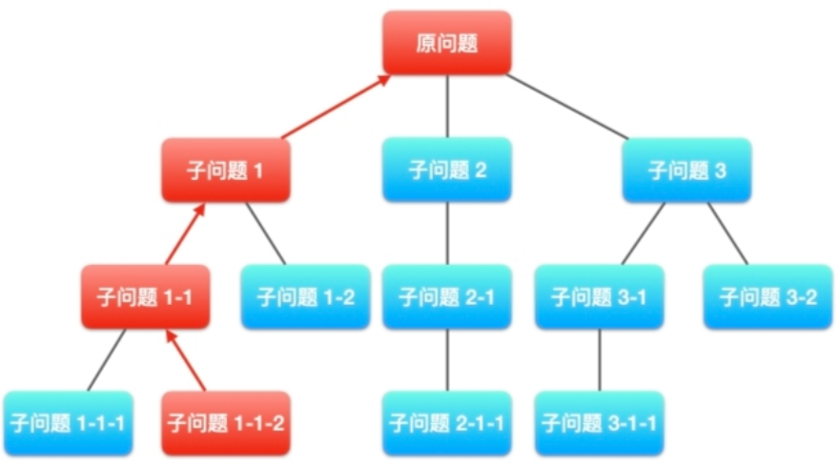
课程内容
内容 |  | 要求 | 学时
知识单元 | 知识点
贪心算法 | 基本概念和原理 | 通过活动安排问题的动态规划解法和贪心算法解法的比较，来理解贪心算法的基本概念和原理 | 6
 | 贪心算法具体应用 | 掌握使用贪心算法来求解 0-1背包问题和小数背包问题 霍夫曼编码 最小生成树 最短路径等问题
贪心算法
优化问题，消除动态性，每次只考虑一个子问题
贪心选择：从局部最优解可以得到全局最优解
优化目标局部化
步骤：确定问题的最优子结构，定义递归解，证明正确性，设计贪心选择策略的递归或迭代算法
动态规划+消除动态性
自顶向下

Slide 8
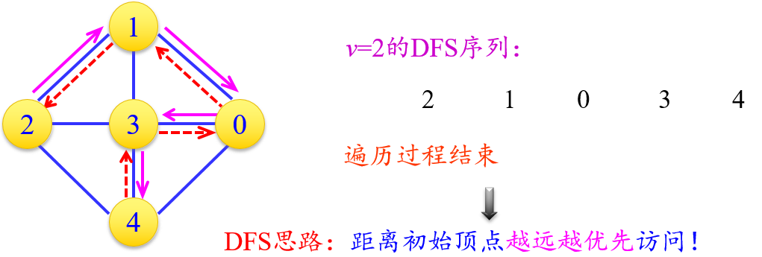
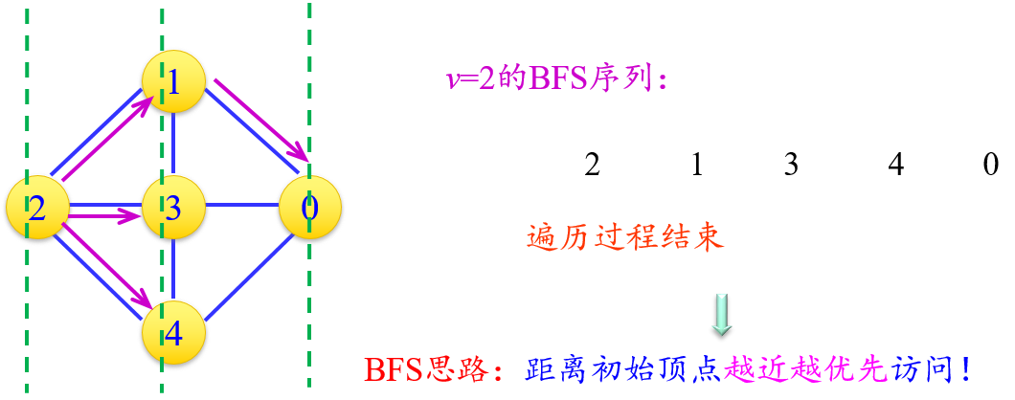
课程内容
内容 |  | 要求 | 学时
知识单元 | 知识点
图算法 | 图的遍历 | 掌握深度优先搜索、广度优先搜索 掌握深度优先在图的无回路性判定、拓扑排序、寻找图的关节点、强连通分支、网络页面检索等方面的应用 掌握广度优先在选择一个节点到其他节点最少边的应用 | 6
深度优先搜索
思路：从一个顶点v出发，依次对v的邻接顶点进行递归调用
实现：堆栈
广度(宽度)优先搜索
思路：在访问一个顶点v后，接下来依次访问邻接于v的所有顶点
实现：队列

Slide 9
课程内容
内容 |  | 要求 | 学时
知识单元 | 知识点
回溯和分支限界 | 基本概念 | 理解回溯法的基本概念、通用方法，理解状态空间树 理解分支限界基本思路和常用的方法 | 6
 | 回溯法应用 | 掌握用回溯法求解 n后问题 0-1背包问题 最大团问题 图的m着色问题
 | 分支限界法应用 | 掌握通过分支限界求解 单源最短路径 0-1背包问题 旅行商问题 任务分配问题
回溯法
步骤：定义问题的解空间，确定解空间结构，以深度优先方式搜索解空间，并用剪枝函数避免无效搜索
存储：堆栈，活节点的所有可行子节点被遍历后才被从栈中弹出
通用框架: 当检测到部分解(x1,…, xj)，继续考虑 v = (x1,…, xj, xj+1)
应用：找出满足约束条件的所有解
分支限界法
以广度优先或以最小耗费（最大效益）优先的方式搜索解空间树，并用剪枝函数避免无效搜索
存储：队列或优先队列，每个节点只有一次成为活节点的机会
应用：找出满足约束条件的一个解或特定意义下的最优解

Slide 10
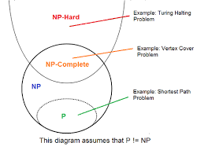
课程内容
内容 |  | 要求 | 学时
知识单元 | 知识点
NP问题 | NP概念 | 了解什么是P类问题、NP类问题 、NP完全问题 等基本概念 了解NP问题的证明 | 3
易解问题与难解问题
是否存在多项式时间算法
P类问题和NP类问题
判定问题：输出仅为“是”或“否”的一类问题
P类：多项式时间内判定或解出的判定问题
NP类：多项式时间内检査或验证它们解的判定问题
人们猜测P ≠ NP，但是否成立，至今未得到证明
NP完全问题
性质：∏本身是一个NP类问题，且每个NP类问题都可以通过多项式时间规约到∏
证明：1）∏是NP类问题；2）一个已知的NP完全问题能够在多项式时间内规约到∏
举例

Slide 11
动态规划练习
最大子数组问题：
在一个数列当中寻找一个子数列，使得这个子数列的元素之和最大。为了使代码简单化，在这里我们只求出最大值。
[-2,1,-3,4,-1,2,1,-5,4]->[4,-1,2,1]=6
分治
动态规划
Notes:
https://www.youtube.com/watch?v=7J5rs56JBs8&list=PLLuMmzMTgVK7vEbeHBDD42pqqG36jhuOr&index=69

Slide 12
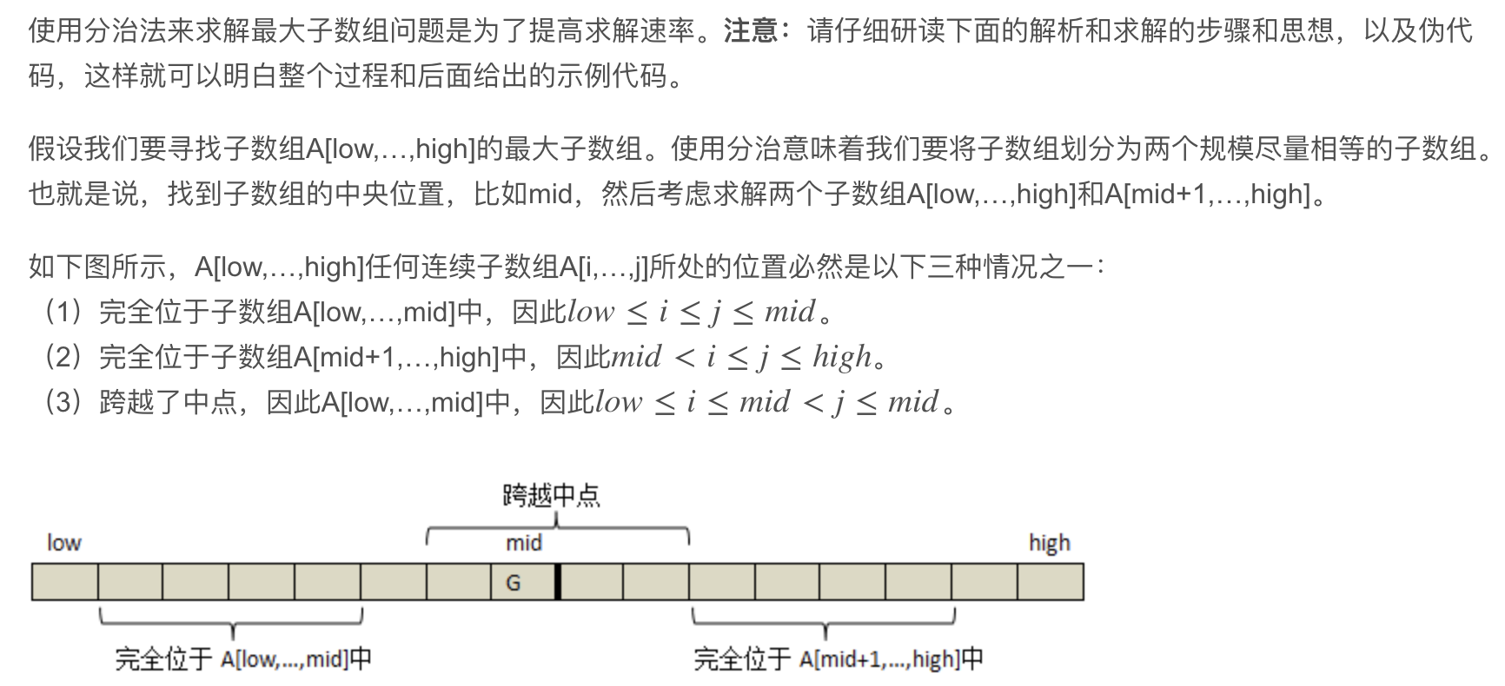
分治

Slide 13
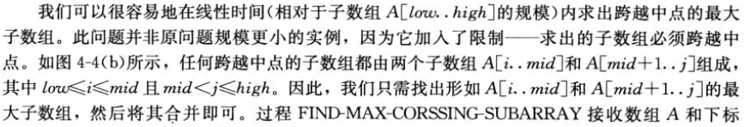
最大子数组问题
寻找跨越中点的最大子数组

Slide 14
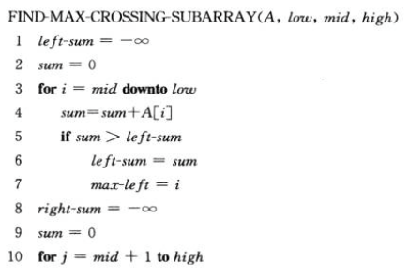
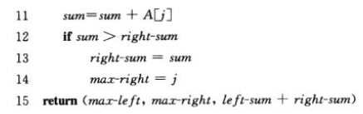
最大子数组问题
寻找跨越中点的最大子数组

Slide 15
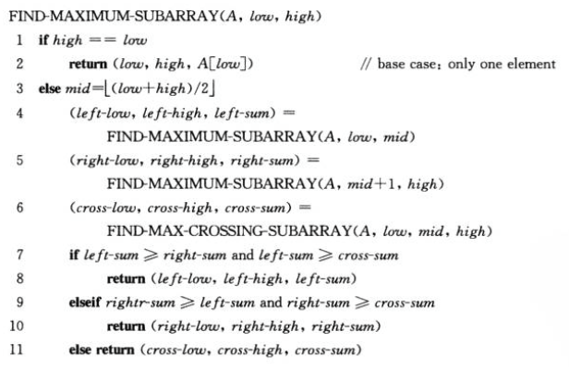
最大子数组问题
求解最大子数组问题的分治算法

Slide 16
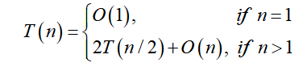
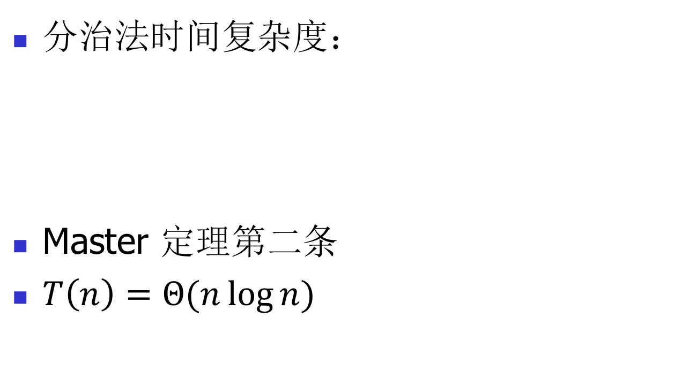
分治法时间复杂度：
Master 定理第二条
$T\left(n\right)=Θ(n\log{n)}$

Slide 17
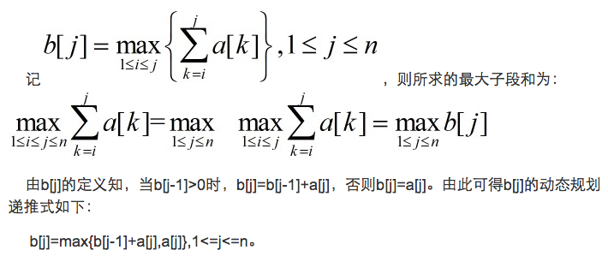

DP方法求最大子数组问题
Notes:
1、数组按照逐渐增加的方式递增（a[k],a[k+1],a[k+2]…)
2、针对每个子数组，按照上述方式求解包含最右边元素的最大子数组
3、最大的子数组即为数组的最大子数组

Slide 18
DP方法求最大子数组问题
例如，假如有一序列：-2，11，-4，13，-5，-2，则
a(1) = -2, a(2) = 11, a(3) = -4, a(4) = 13, a(5) = -5, a(6) = -2
b(1) = -2 ,b(2) = 11, b(3) = 7, b(4) = 20, b(5) = 15, b(6) = 13
b(1) < 0 b(2) > 0 b(3) > 0 b(4) > 0 b(5) > 0 b(6) > 0

Slide 19
DP方法求最大子数组问题
DP-MAX-SUM
int DPMaxSum(int n, int a, int &besti, int &bestj){ int sum=a[1], b[1]=a[1]; for(int i=2; i <= n; ++i){ if(b[i-1]>0) b[i] = b[i-1]+a[i]; else b[i] = a[i]; if(b[i]>sum) sum = b[i]; } return sum; }

Slide 20
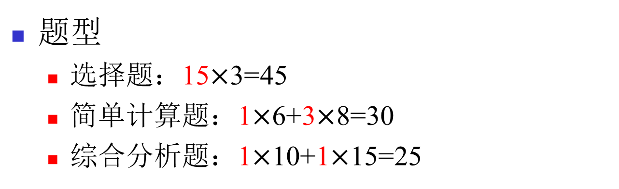
21-22期末试题
题型
选择题：15$×$3=45
简单计算题：1$×$6+3$×$8=30
综合分析题：1$×$10+1$×$15=25

Slide 21
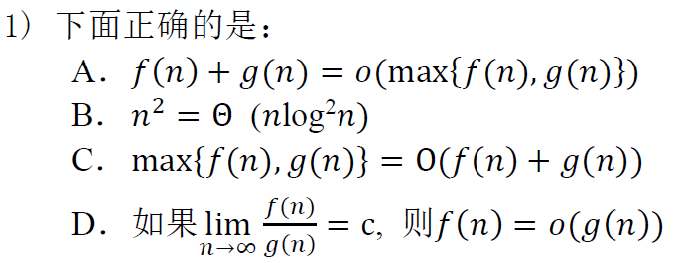
21-22期末试题
选择题
C

Slide 22
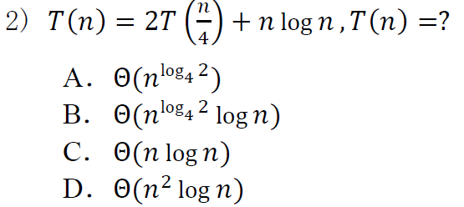
21-22期末试题
选择题
C

Slide 23
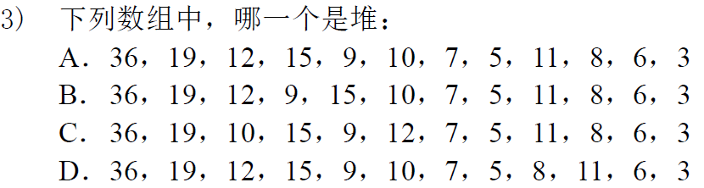
21-22期末试题
选择题
36
19
12
A
15
9
10
7
5
11
8
6
3

Slide 24
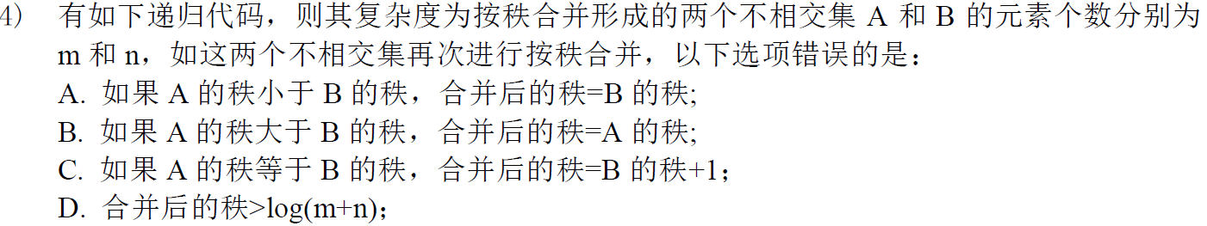
21-22期末试题
选择题
D

Slide 25
21-22期末试题
选择题
C
Algorithm: Mergesort(A, i, j)
If i=j
Return A[i];
Else
Mid_1=i+(j-i)/4
Mid_2=i+(j-i)/2
Mid_3=i+3(j-i)/4
Mergesort(A, i, Mid_1)
Mergesort(A, Mid_1+1, Mid_2)
Mergesort(A, Mid_2+1, Mid_3)
Mergesort(A, Mid_3+1, j)
MERGE(A, i, Mid_1, Mid_2)
MERGE(A, Mid_2+1, Mid_3,j)
MERGE(A, i, Mid_2,j)
Return A
Algorithm: MERGESORT(A[low…high])
输入：待排序数组A[low,...high]
输出：A[low…high]按非降序排列
1. if low<high then
2. mid←⎣(low+high)/2⎦
3. MERGESORT(A, low, mid)
4. MERGESORT(A, mid+1, high)
5. MERGE(A, low, mid, high)
6. end if
T(n)=4T(n/4)+n=>
T(n)=nlog n

Slide 26
21-22期末试题
选择题
B

Slide 27
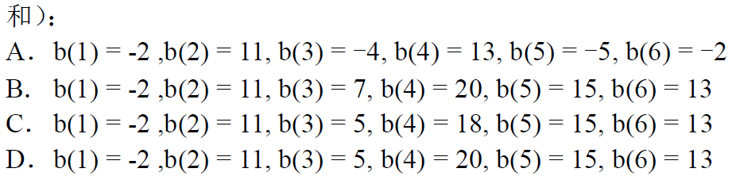
21-22期末试题
选择题
B

Slide 28
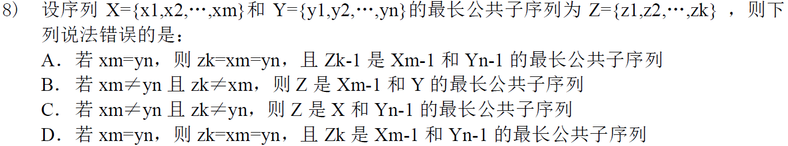
21-22期末试题
选择题
D

Slide 29
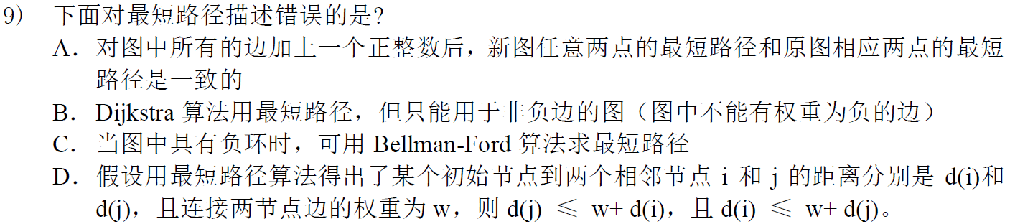
21-22期末试题
选择题
A

Slide 30
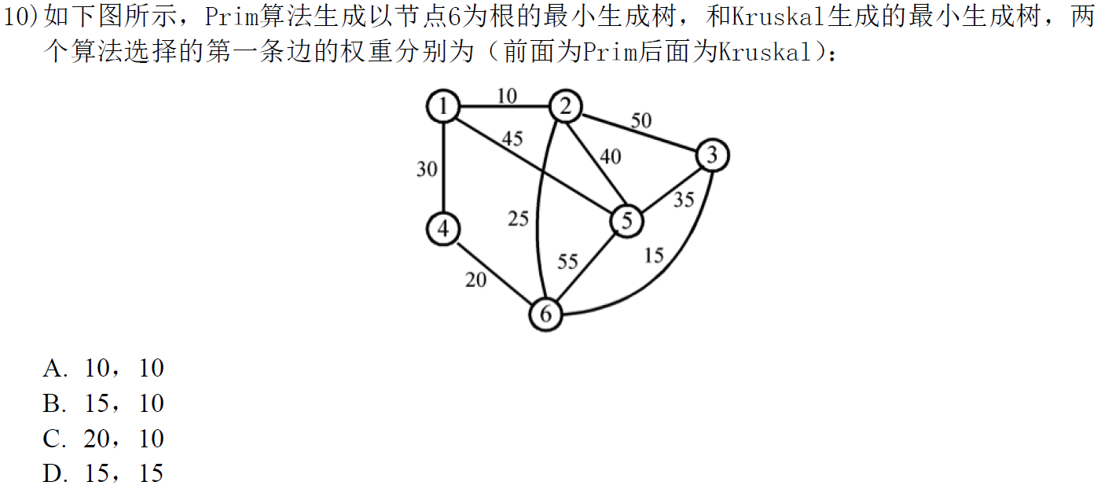
21-22期末试题
选择题
B

Slide 31
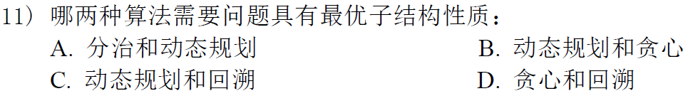
21-22期末试题
选择题
B

Slide 32
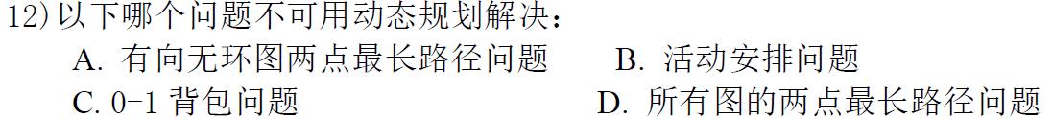
21-22期末试题
选择题
D

Slide 33
21-22期末试题
选择题
B

Slide 34
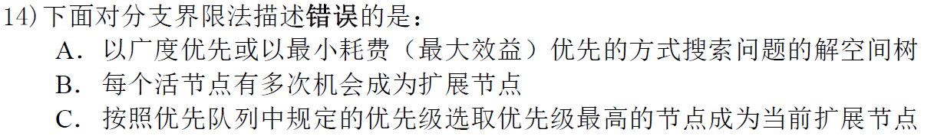
21-22期末试题
选择题
B

Slide 35
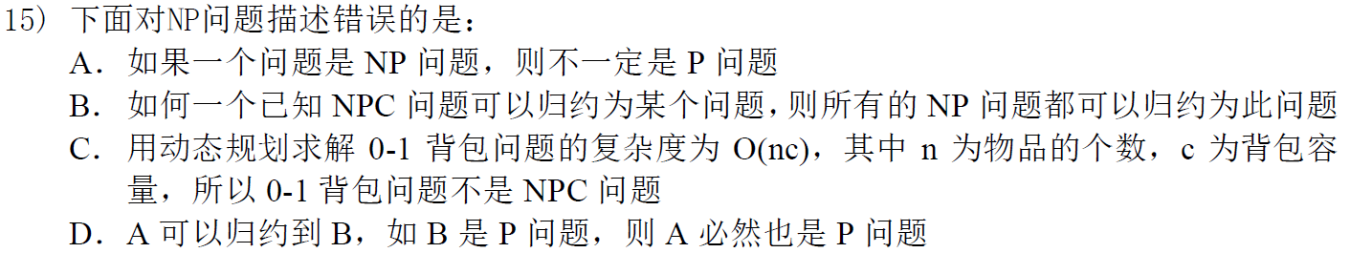
21-22期末试题
选择题
C

Slide 36
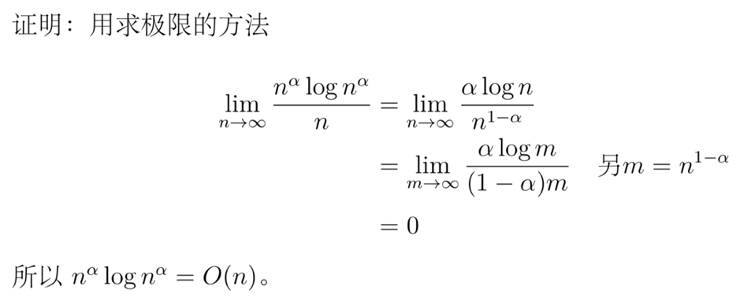
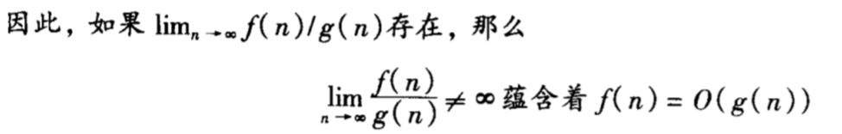
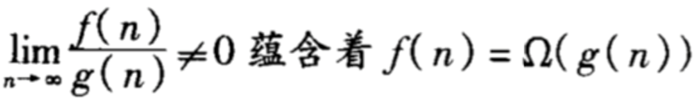
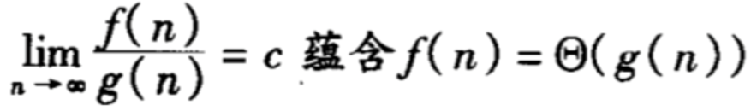
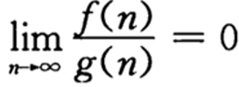
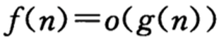
21-22期末试题
简答计算题

Slide 37
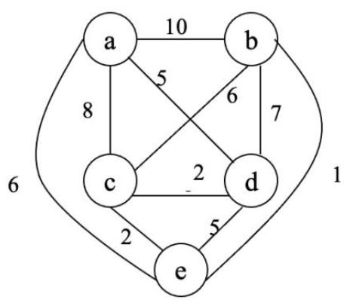
21-22期末试题
简答计算题

Slide 38

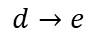
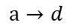
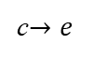
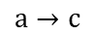
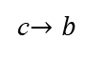
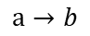
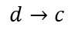
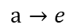
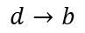
21-22期末试题
1
start
21-22期末试题
lb=16
2
3
4
5
$$a→b$$
$$a→c$$
$$a→d$$
$$a→e$$
lb=20
lb=20
lb=16
lb=18
6
7
8
$$d→b$$
$$d→c$$
$$d→e$$
lb=19
lb=16
lb=19
9
10
c$→b$
c$→e$
lb=18
lb=16
应用分支限界法求解无向图TSP问题，具体搜索过程如下：
（1）在根结点1，根据限界函数计算目标函数值下界为lb= ⎡((5+6)+(1+6)+(2+2)+(2+5)+(1+2))/2 ⎤ =16；采用贪心算法计算目标函数值上界为up=5+2+2+1+10=20;
（2）在结点2，从城市a到b，目标函数值为 ⎡((5+10)+(1+10)+(2+2)+(2+5)+(1+2))/2 ⎤ =20，将结点2加入表PT；
在结点3，从城市a到c，目标函数值为 ⎡((5+8)+(1+6)+(2+8)+(2+5)+(1+2))/2 ⎤ =20，将结点3加入表PT；
在结点4，从城市a到d，目标函数值为 ⎡((5+6)+(1+6)+(2+2)+(2+5)+(1+2))/2 ⎤ =16，将结点4加入表PT；
在结点5，从城市a到e，目标函数值为 ⎡((5+6)+(1+6)+(2+2)+(2+5)+(1+6))/2 ⎤ =18，将结点5加入表PT；
（3）在表PT中选取目标函数值极小的结点4优先进行搜索
（4）在结点6，从城市d到b，目标函数值为 ⎡((5+6)+(1+7)+(2+2)+(7+5)+(1+2))/2 ⎤ =19，将结点6加入表PT；
在结点7，从城市d到c，目标函数值为 ⎡((5+6)+(1+6)+(2+2)+(2+5)+(1+2))/2 ⎤ =16，将结点7加入表PT；
在结点8，从城市d到e，目标函数值为 ⎡((5+6)+(1+6)+(2+2)+(5+5)+(1+5))/2 ⎤ =19，将结点8加入表PT;
（5）在表PT中选取目标函数值极小的结点7优先进行搜索；
（6）在结点9，从城市c到b，目标函数值为⎡((5+6)+(1+6)+(2+6)+(2+5)+(1+2))/2 ⎤ =18，将结点9加入表PT中；
在结点10，从城市c到e，目标函数值为⎡((5+6)+(1+6)+(2+2)+(2+5)+(1+2))/2 ⎤ =16，将结点10加入表PT中；
（7）在表PT中选取目标函数值极小的结点10优先进行搜索；

Slide 39
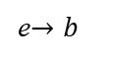
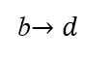

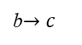
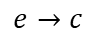
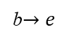
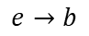
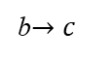


1
start
21-22期末试题
21-22期末试题
lb=16
2
3
4
5
$$a→b$$
$$a→c$$
$$a→d$$
$$a→e$$
lb=20
lb=20
lb=16
lb=18
6
7
8
12
13
14
$$d→b$$
$$d→c$$
$$d→e$$
$$e→b$$
$$e→c$$
$$e→d$$
lb=19
lb=16
lb=19
lb=18
lb=19
lb=20
$$×$$
18
19
9
10
20
21
16
17
b$→c$
b$→e$
c$→b$
c$→e$
e$→b$
e$→c$
b$→c$
b$→d$
lb=24
lb=19
lb=18
lb=16
lb=19
lb=20
lb=20
lb=20
15
11
b$→e$
e$→b$
lb=20
lb=20
（8）在结点11，从城市e到b，目标函数值为⎡((5+6)+(1+6)+(2+2)+(2+5)+(1+2))/2⎤ =16，最后从b回到a，目标函数值为 ⎡((5+10)+(1+10)+(2+2)+(2+5)+(1+2))/2⎤ =20，由于结点11为叶子结点，得到一个可行解，其路径长度为20；
（9）在表PT中选取目标函数值极小的结点5优先进行搜索；
（10）在结点12，从城市e到b，目标函数值为 ⎡((5+6)+(1+6)+(2+2)+(2+5)+(1+6))/2⎤ =18，将结点12加入表PT；
在结点13，从城市e到c，目标函数值为 ⎡((5+6)+(1+6)+(2+2)+(2+5)+(2+6))/2⎤ =19，将结点13加入表PT；
在结点14，从城市e到d，目标函数值为 ⎡((5+6)+(1+6)+(2+2)+(2+5)+(5+6))/2⎤ =20，将结点14加入表PT;
（11）在表PT中选取目标函数值极小的结点9优先进行搜索；
（12）在结点15，从城市b到e，目标函数值为⎡((5+6)+(1+6)+(2+6)+(2+5)+(1+2))/2⎤ =18，最后从e回到a，目标函数值为 ⎡((5+6)+(1+6)+(2+6)+(2+5)+(1+6))/2⎤ =20，由于结点15为叶子结点，得到一个可行解，其路径长度为20；
（13）在表PT中选取目标函数值极小的结点12优先进行搜索；
（14）在结点16，从城市b到c，目标函数值为⎡((5+6)+(1+6)+(6+2)+(2+5)+(1+6))/2⎤ =20，将结点16加入表PT；
在结点17，从城市b到d，目标函数值为⎡((5+6)+(1+7)+(2+2)+(2+7)+(1+6))/2⎤ =20，将结点17加入表PT；
（15）在表PT中选取目标函数值极小的结点6优先进行搜索；
（16）在结点18，从城市b到c，目标函数值为 ⎡((5+6)+(6+7)+(6+2)+(7+5)+(1+2))/2⎤ =24，超出目标函数的界，将结点18丢弃；
在结点19，从城市b到e，目标函数值为 ⎡((5+6)+(1+7)+(2+2)+(7+5)+(1+2))/2⎤ =19，将结点19加入表PT；

Slide 40




1
start
lb=16
2
3
4
5
$$a→b$$
$$a→c$$
$$a→d$$
$$a→e$$
lb=20
lb=20
lb=16
lb=18
6
7
8
12
13
14
$$d→b$$
$$d→c$$
$$d→e$$
$$e→b$$
$$e→c$$
$$e→d$$
lb=19
lb=16
lb=19
lb=18
lb=19
lb=20
$$×$$
18
19
9
10
20
21
16
17
$$×$$
22
23
b$→c$
b$→e$
c$→b$
c$→e$
e$→b$
e$→c$
b$→c$
b$→d$
c$→b$
c$→d$
lb=24
lb=19
lb=18
lb=16
lb=19
lb=20
lb=20
lb=20
lb=21
lb=19
$$×$$
24
15
11
$$×$$
25
$$×$$
26
e$→c$
b$→e$
e$→b$
b$→c$
d$→b$
lb=23
lb=20
lb=20
lb=25
lb=27
（17）在表PT中选取目标函数值极小的结点8优先进行搜索；
（18）在结点20，从城市e到b，目标函数值为⎡((5+6)+(1+6)+(2+2)+(5+5)+(1+5))/2⎤ =19，将结点20加入表PT ；
在结点21，从城市e到c，目标函数值为⎡((5+6)+(1+6)+(2+2)+(5+5)+(2+5))/2⎤ =20，将结点21加入表PT ；
（19）在表PT中选取目标函数值极小的结点13优先进行搜索；
（20）在结点22，从城市c到b，目标函数值为⎡((5+6)+(1+6)+(2+6)+(2+5)+(2+6))/2⎤ =21，超出目标函数的界，结点22丢弃
在结点23，从城市c到d，目标函数值为⎡((5+6)+(1+6)+(2+2)+(2+5)+(2+6))/2⎤ =19，将结点23加入表PT ；
（21）在表PT中选取目标函数值极小的结点19优先进行搜索；
（22）在结点24，从城市e到c，目标函数值为⎡((5+6)+(1+7)+(2+2)+(7+5)+(1+2))/2⎤ =19，最后从c回到a，目标函数值为 ⎡((5+8)+(1+7)+(2+8)+(7+5)+(1+2))/2⎤ =23，超出目标函数的界，将结点24丢弃；
（23）在表PT中选取目标函数值极小的结点20优先进行搜索；
（24）在结点25，从城市b到c，目标函数值为⎡((5+6)+(1+6)+(2+6)+(5+5)+(1+5))/2⎤ =21，最后从c回到a，目标函数值为 ⎡((5+8)+(1+6)+(8+6)+(5+5)+(1+5))/2⎤ =25，超出目标函数的界，将结点25丢弃；
（25）在表PT中选取目标函数值极小的结点23优先进行搜索；
（26）在结点26，从城市d到b，目标函数值为⎡((5+6)+(1+7)+(2+2)+(2+7)+(2+6))/2⎤ =20，最后从b回到a，目标函数值为 ⎡((10+6)+(10+7)+(2+2)+(2+7)+(2+6))/2⎤ =27，超出目标函数的界，将结点26丢弃；
（27）表PT中目标函数值均为20，且有两个是叶子结点11和15，所以，结点11对应的解a→d→c→e→b→a，结点15对应的解a→d→c→b→e→a即是TSP问题的最优解，搜索过程结束。

Slide 41
21-22期末试题
简答计算题

Slide 42
21-22期末试题
递归形式
dfs(v)
1. visited[v] ←true
2. predfn←predfn+1
3. for (v,w)∈E //总共的循环次数
4. if visited[w]=false then dfs(w)
5. end for
6. postdfn←postdfn+1.
迭代形式
dfs(v)
1. Push(v,S)
visited[v] ←true
predfn←predfn+1
While S!={}
5. v ←Top(S)
6. for (v,w)∈E
7. if visited[w]=false then
8. Push(w,S)
9. visited[w] = true
10. predfn←predfn+1
11. end if
12. end for
13. Pop(S)
14. postdfn←postdfn+1
15. end while
总体思路是在压栈的时候访问节点，并计算先序号，在出栈的时候计算后序号。
1）第一个顶点压栈，并赋予先序号
2）如果栈未空，提取栈顶元素v（注意不是出栈操作）
2.1）如果v还有邻节点未被访问，则访问一个邻节点并入栈，同时，先序号+1，并赋予此节点；
2.2）否则，v出栈，后序号+1，并赋予此节点；

Slide 43

21-22期末试题
简答计算题

Slide 44

21-22期末试题
简答计算题

Slide 45

21-22期末试题
综合分析题
(3+

Slide 46

21-22期末试题
O
b
S_ba
a
S_an
综合分析题
G
a
S_ba
b
S_an
最优子结构：O = {a} ∪ O’，最优子结构要求O’必须是剩余n-1个任务对应的子问题的最优解。反证法，假设存在O’’比O’ 平均完成时间更小，那由O’’和a所构成解集合比O更优，产生矛盾
因为p_a<=p_b，交换a和b的顺序相当于让a 以及G中a 和b之间所有任务的完成时间减少了p_b-p_a，因为O中a之后的任务完成时间保持不变，所以G的平均完成时间小于或等于O的平均完成时间

Slide 47

21-22期末试题
简答计算题

Slide 48


21-22期末试题
简答计算题

Slide 49



习题-1.23,1.26
所以不成立
用m=logn替换，即n=2^{m}.
所以Ω (n)
$\frac{\text{m}\text{!}}{\text{2}\text{m}}$=$\frac{\text{m}×\text{m}\text{-1}×\text{…}×\text{3}}{\text{2}×\text{2}×\text{…}×\text{2}}$ $×\frac{\text{2}×\text{1}}{\text{2}×\text{2}}$=$∞$

Slide 50

习题-1.31
(a)第4行共6次循环，第3行和第5行合起来共
（1²+2²+3²+…+log²n）=1/6logn(logn+1)(2logn+1)，所以总的循环次数为
6*1/6logn(logn+1)(2logn+1)= logn(logn+1)(2logn+1);
(b) Θ更合适
(c) Θ(log³n)

Slide 51


习题-4.29

Slide 52



习题-6.19

Slide 53


习题-7.30

Slide 54


习题-8.34

Slide 55

最大团问题
问题描述
给定无向图G=(V, E)，其中V是非空集合，称为顶点集；E是V中元素构成的无序二元组的集合，称为边集，无向图中的边均是顶点的无序对，无序对常用圆括号“( )”表示。如果U∈V，且对任意两个顶点u，v∈U有(u, v)∈E，则称U是G的完全子图(完全图G就是指图G的每个顶点之间都有连边)。G的完全子图U是G的团当且仅当U不包含在G的更大的完全子图中。G的最大团是指G中所含顶点数最多的团。
集{1，2}是G大小为2的完全子图，这个完全子图不是团，因为它被更大完全子图{1，2，5}包含，{1，2，5}是G的最大团，{1，4，5}和{2，3，5}也是最大团

Slide 56

最大团问题
独立集
如果U∈V且对任意u，v∈U有(u, v)不属于E，则称U是G的空子图。G的空子图U是G的独立集当且仅当U不包含在G的更大的空子图中。G的最大独立集是G中所含顶点数最多的独立集。
补图
对于任一无向图G=(V, E)，其补图G‘=(V’, E‘)定义为：V’=V，且(u, v)∈E‘当且仅当(u, v)不∈E。
如果U是G的完全子图，则它也是G'的空子图，反之亦然。因此，G的团与G'的独立集之间存在一一对应的关系。特殊地，U是G的最大团当且仅当U是G'的最大独立集。

Slide 57

最大团问题：算法设计

Slide 58

最大团问题：示例说明
Notes:
左子树表示选择此节点，右子树表示不选择此节点

Slide 59
判断顶点是否可入团
为了判断当前顶点加入团之后是否仍是一个团，只需要考虑该顶点和团中顶点是否都有连接。代码如下：
for(j=1;j<i;j++)
if(x[j]&&a[i][j]==0) {ok=0;break;}
i表示当前节点，j遍历已经加入的节点，其中已经加入的节点
x[j]==1，表示已经加入

Slide 60
剪枝策略
程序中采用了一个比较简单的剪枝策略，即如
果剩余未考虑的顶点数加上团中顶点数不大于
当前解的顶点数，可停止继续深度搜索，否则继续深度递归，程序代码如下：
if(cn+n-i>bestn)
{
x[i]=0;//设置标志
backtrack(i+1);//递归判断下一顶点
}
cn表示已经加入团的节点数，n-i表示剩余的节点数
进入右子树表示此节点不被包括在最大团，所以x[i]=0

Slide 61
递归结束条件
当搜索到一个叶结点时，即可停止搜索，此时
更新最优解和最优值，程序代码如下：
if(i>n)
{
for(j=1;j<=n;j++)
bestx[j]=x[j];
bestn=cn;
return;
}

Slide 62
解空间：子集树
可行性约束函数：顶点i到已选入的顶点集中每一个顶点都有边相连。
上界函数：有足够多的可选择顶点使得算法有可能在右子树中找到更大的团。
1
2
private static void backtrack(int i)
{
if (i > n) {// 到达叶结点
for (int j = 1; j <= n; j++) bestx[j] = x[j];
bestn = cn; return; }
// 检查顶点 i 与当前团的连接
boolean ok = true;
for (int j = 1; j < i; j++)
if (x[j] == 1 && !a[i][j]) {// i与j不相连
ok = false; break; }
if (ok) {// 进入左子树
x[i] = 1; cn++;
backtrack(i + 1);
cn--; }
if (cn + n - i > bestn) {// 进入右子树
x[i] = 0;
backtrack(i + 1); } }}
3
4
5

Slide 63
时间复杂度
由于最大团问题是一个子集树问题，每个可行叶结点都做一次bestx更新，因此可知算法的时间复杂度为O(n2^{n})

